Slide 1
شیوه استفاده از سیستم پاسخدهی همزمان به سؤالات
M. Tohidi

Slide 2
M. Tohidi

Slide 3
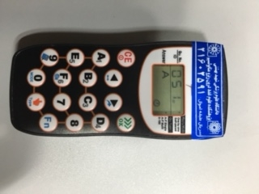
در صورت عدم نمایش OK پس از ارسال جواب، باید با دکمه قرمز CE عملیات قبلی را لغو و مجدداً اقدام به انتخاب و ارسال جواب نمایید.
1) برای روشن نمودن ریموت کنترل، دکمه قرمز رنگ CE را فشار دهید.
4) پس از ارسال پاسخ سؤال، برای آماده شدن برای سؤال بعدی، یک بار دکمه قرمز CE را فشاردهید.
3) برای ثبت و ارسال جواب خود دکمه سبز رنگ OK را فشار داده و با دیدن OK بر روی صفحه نمایش ریموت کنترل از ارسال جواب مطمئن شوید.
2) گزینه مورد نظر خود را با فشردن دکمه مربوطه (A,B,C,D) انتخاب نمایید.
M. Tohidi

Slide 4
شیوه استفاده از سیستم پاسخدهی همزمان به سؤالات
1) برای روشن نمودن ریموت کنترل، دکمه قرمز رنگ CE را فشار دهید.
3) برای ثبت و ارسال جواب خود دکمه سبز رنگ OK را فشار داده و با دیدن OK بر روی صفحه نمایش ریموت کنترل از ارسال جواب مطمئن شوید.
2) گزینه مورد نظر خود را با فشردن دکمه مربوطه (A,B,C,D) انتخاب نمایید.
4) پس از ارسال پاسخ یک سؤال، برای آماده شدن برای سؤال بعدی، یک بار دکمه قرمز CEرا فشاردهید.
در صورت عدم نمایش OK پس از ارسال جواب، باید با دکمه قرمز CE عملیات قبلی را لغو و مجدداً اقدام به انتخاب و ارسال جواب نمایید.
M. Tohidi

